Slide 1
Locept

Slide 2
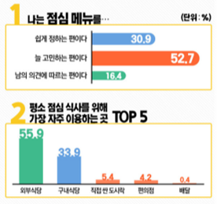
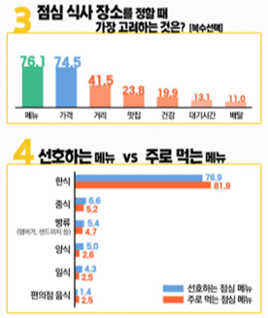
먹거리 저장 활용 웹
선정 이유
바쁜 현대인들의 메뉴 선정 어려움에 착안 하여 나온 아이디어
이전에 먹은 메뉴 및 식당을 알 수 있어서
주변 음식점 종류를 확인할 수 있어서

Slide 3
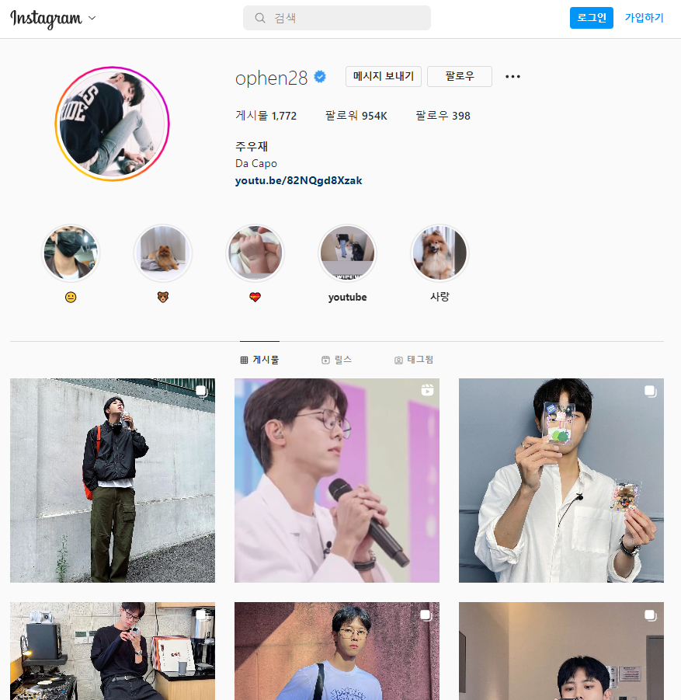
인스타 그램
다른 사용자 후기 확인 가능
자신만의 음식 스토리 작성 가능
SNS를 통해 공유 가능
실시간 음식 후기 확인 가능
URL : https://www.instagram.com

Slide 4
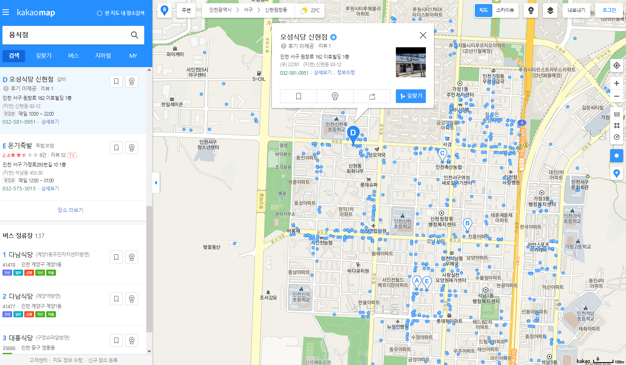
카카오 맵
먹은 음식 위치 저장
다른 사용자 음식 위치 확인 가능
자신만의 후기 작성 가능
주변 먹거리 검색 가능
URL : https://map.kakao.com

Slide 5
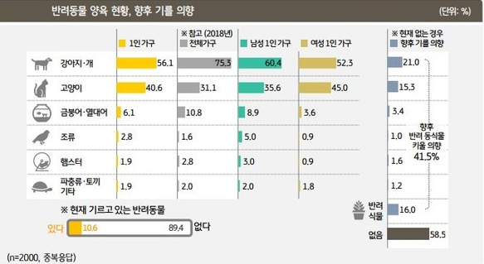
반려동물 산책 매칭 웹
선정 이유
1인 가구 증가함에 따라 반려동물 분양 증가
산책 및 정보 공유를 위해 반려동물 메이트 구성
같은 주제를 통한 이웃 만들기 가능

Slide 6
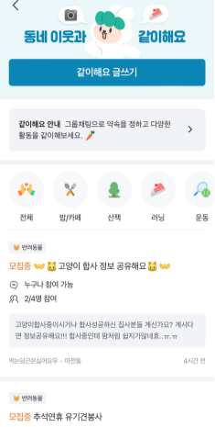
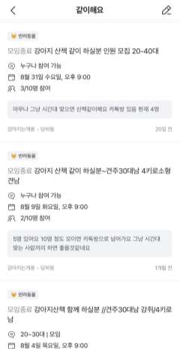
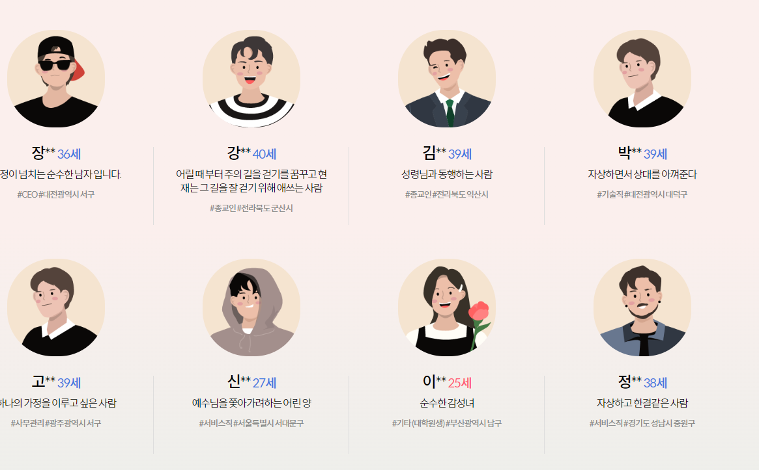
만남
반려동물 이웃 만들기 가능
같은 주제를 통한 미팅 가능
모바일 : “동네 이웃과 같이해요” (반려동물 관련 게시판)
URL: : https://c-mate.co.kr (소개팅)

Slide 7
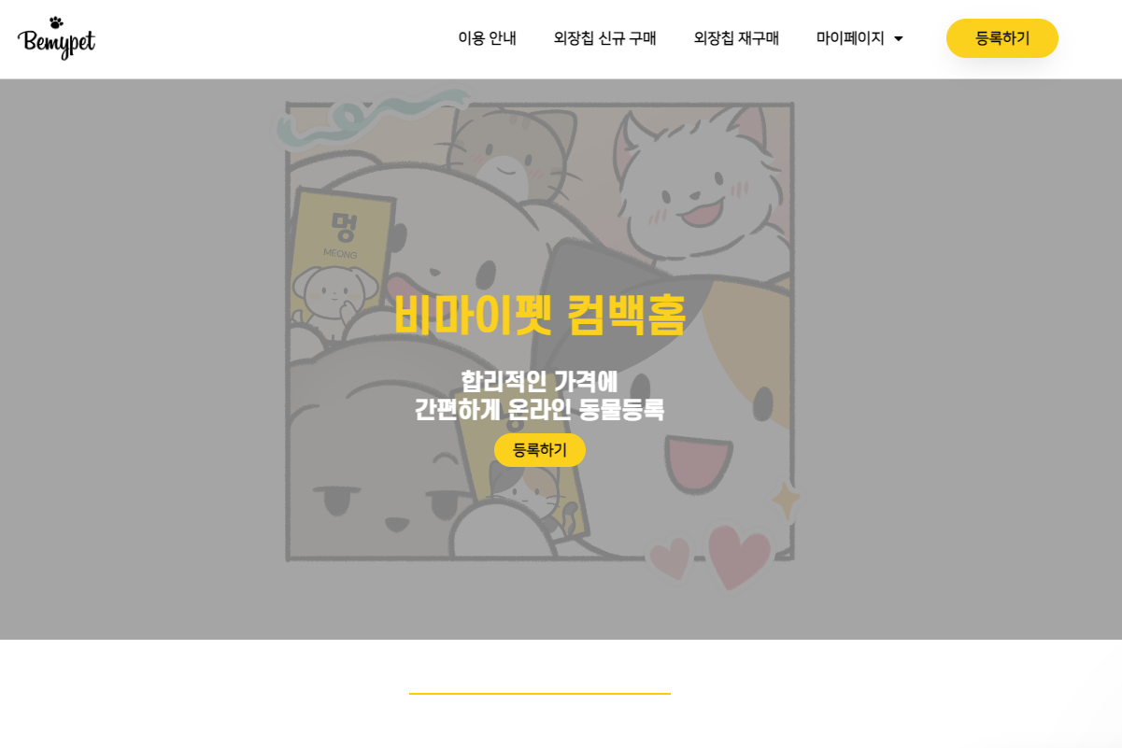
반려동물 등록
반려동물 등록 필수로 인해 등록 확인 가능
반려동물 없을 시 사용 기능 제한
URL : https://cbh.bemypet.kr

Slide 8
수고링

